Slide 1
ПРАКТИКО - ОРИЕНТИРОВАННЫЙ ПРОЕКТ
"ИЗГОТОВЛЕНИЕ УСТРОЙСТВА ДЛЯ АВТОПОЛИВА КОМНАТНЫХ РАСТЕНИЙ"
Выполнили ученики 5 класса: Переверзева Дарья,
Полянский Антон,
Черкасов Дмитрий
Руководитель: Гурова Е. Н.

Slide 2
ВВЕДЕНИЕ
Автополив – это специальное устройство, которое осуществляет автоматическое орошение поверхности почвы.
Изготовление автоматического устройства для полива комнатных растений в летний период продиктовано самой жизнью, т. к. учителя в это время уходят в очередной отпуск, а дети - на каникулы. Раньше мы решали этот вопрос таким образом: разносили растения по домам на время, пока учитель был в отпуске.
Но такой выход из положения не всегда удобен: растений много, некоторые из них имеют достаточно большие размеры, а некоторые ученики класса живут на большом удалении от школы.

Slide 3
ЦЕЛЬ ПРОЕКТА
Мы поставили перед собой цель организовать автоматический полив растений, который бы обеспечивал необходимое количество влаги для растений. Такую конструкцию вполне можно создать своими руками, а детали для её изготовления стоят сравнительно недорого.
Автополив – удобная система, которая обеспечивает необходимый для роста растений уровень влаги. Все производится по заданным параметрам, так что не стоит бояться, что влаги будет поступать слишком много или мало.

Slide 4
ВВЕДЕНИЕ
Преимуществами такой системы являются:
рациональный расход воды;
удобство – система сама позаботится о растении;
улучшение состояния земли – при таком варианте полива воды расходуется столько, сколько необходимо;
простая сборка устройства – создать конструкцию можно своими руками.

Slide 5
ТЕОРЕТИЧЕСКОЕ ОБОСНОВАНИЕ
В качестве основы нами был использован проект с открытым исходным кодом и схемотехникой от Алекса Гайвера "Многоканальный автополив на Аrduino своими руками", в который мы внесли ряд улучшений и изменений под свои цели, а так же оформили в законченное устройство.

Slide 6
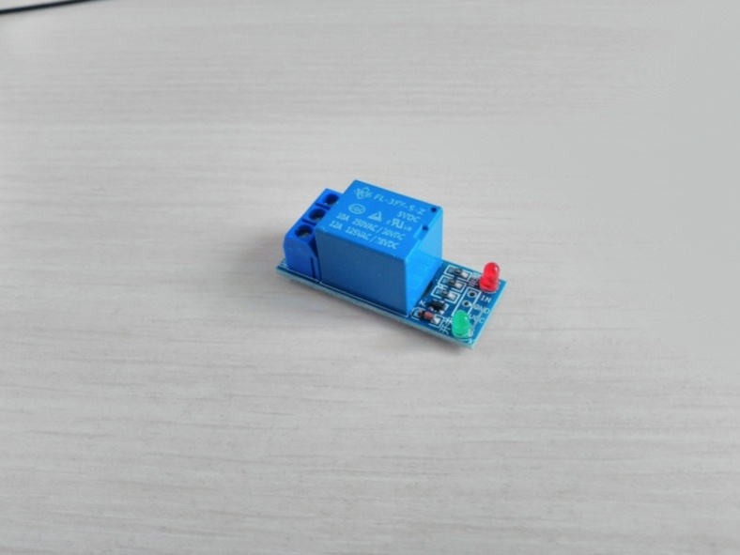
ТЕОРЕТИЧЕСКОЕ ОБОСНОВАНИЕ
Оригинальный проект был разработан для возможности управления поливом сразу множества растений, что в нашем случае было избыточным функционалом, т.к. мы решили размещать небольшие компактные устройства непосредственно у цветочных горшков, вместо опутывания трубками и проводами всего помещения. Поэтому многоканальный модуль реле было заменён на одноканальный.

Slide 7
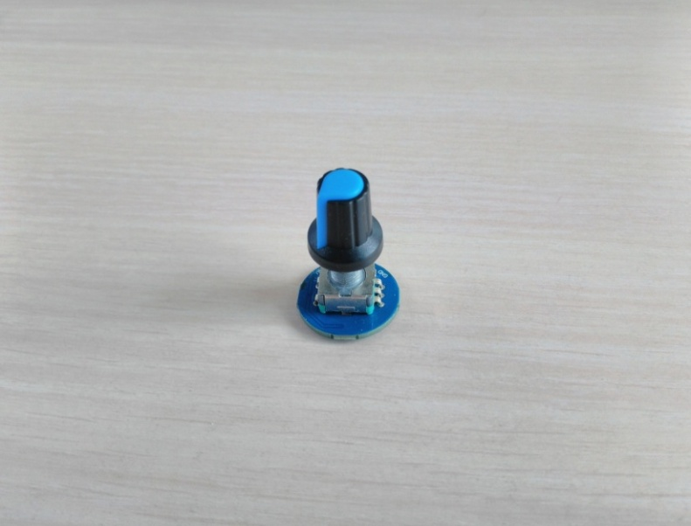
ТЕОРЕТИЧЕСКОЕ ОБОСНОВАНИЕ
Так же в проекте использовался квадратный модуль энкодера, зарекомендовавший себя не с лучшей стороны из-за низкой надёжности и малого срока службы. Мы заменили его на более надёжный круглый модуль и соответствующим образом поменяли распиновку для его подключения.

Slide 8
ТЕОРЕТИЧЕСКОЕ ОБОСНОВАНИЕ
При попытке повторить исходный проект многие сталкивались с тем, что автор не учёл влияние работы помпы на микроконтроллер Аrduino. При её включении по линии питания появлялись помехи, от которых происходили сбои и зависания микроконтроллера, из за чего устройство начинало работать нестабильно или вовсе прекращало свою работу.
Для решения подобных проблем обычно используют два независимых внешних источника питания, питая отдельно микроконтроллер и отдельно нагрузку (в нашем случае это помпа). Однако мы стремились создать максимально компактное устройство, поэтому решение с двумя независимыми источниками питания нам не подошло.

Slide 9
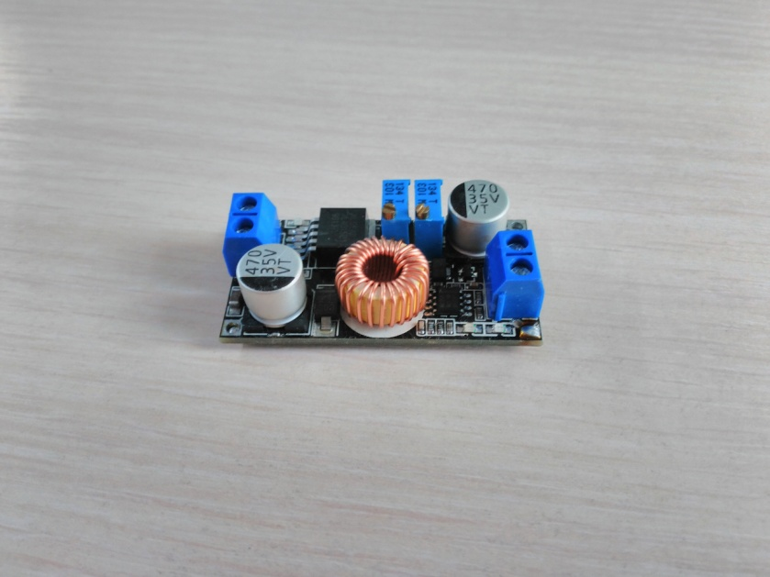
ТЕОРЕТИЧЕСКОЕ ОБОСНОВАНИЕ
В итоге нами была реализована схема, при которой подаваемое на вход устройства напряжение в диапазоне 9-12 В и силой тока в 1 А уже в самом устройстве делится на две отдельные линии особым способом. Первая линия питает Аrduino, которая умеет работать от широкого диапазона напряжений и имеет в себе небольшой встроенный преобразователь напряжения на 5 В для питания периферии (в нашем случае это дисплей, энкодер и реле). Вторая поступает на довольно мощный понижающий DC-DC преобразователь XL4015E1, который одновременно и понижает напряжение до необходимых нам 5 В для питания нагрузки (помпы), и, за счёт наличия на нём конденсаторов и катушки индуктивности, хорошо фильтрует помехи, благодаря чему они не подаются от помпы в Аrduino и не вызывают зависания её микроконтроллера.

Slide 10
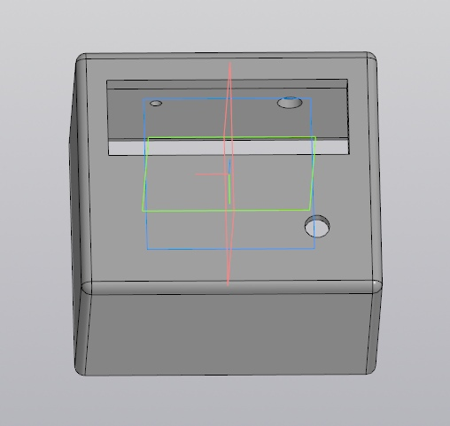
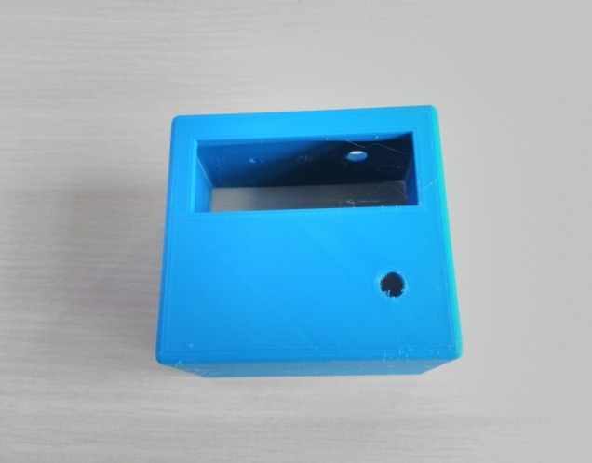
ТЕОРЕТИЧЕСКОЕ ОБОСНОВАНИЕ
Так же автор оригинального проекта не касался вопроса создания корпуса, лишь вскользь упомянув, что он остаётся на усмотрение тех, кто будет собирать аналогичные устройства.
Начинающие разработчики разного рода устройств часто используют в качестве корпусов уже готовые пластиковые боксы, такие, как распределительные коробки, просто вырезая в них необходимые отверстия, однако это выглядит довольно кустарно. В то же время нам хотелось получить законченное красивое устройство, не уступающее сделанным в заводских условиях. Поэтому нами в программе КОМПАС-3D был смоделирован корпус, потом распечатан на 3D принтере.

Slide 11
РЕАЛИЗАЦИЯ ПРОЕКТА
При изготовлении устройства для автополива комнатных растений нами были использованы следующие детали:
1) преобразователь DC-DC XL4015E1 - питает помпу в обход Arduino Nano, чем защищает её от перегрузки и помех;
2) понижающий DC-DC преобразователь напряжения питания с регулируемым выходным напряжением и регулировкой максимального тока нагрузки;
3) регулировка напряжения и тока ограничения осуществляется при помощи подстроечного резистора, установленного на модуле;
4) релейный модуль 1 канал 5V - управляет питанием помпы;
5) Arduino Nano - управляет работой реле по описанному в программном коде алгоритму с учётом полученных от энкодера значений и выводом их на дисплей;
6) модуль роторного энкодера на базе энкодера ЕС11 - передаёт в Arduino Nano новые значения, чем позволяет корректировать работу заложенной в неё программы;
7) дисплейный модуль LCD1602A с интерфейсом подключения IIC/I2C -
получает от Arduino Nano и отображает заданные параметры работы устройства;
8) помпа - перекачивает жидкость из резервуара к растению;
9) стандартизированный разъём питания позволяет использовать устройство с разными источниками питания, как со стационарными, так и с портативными.

Slide 12
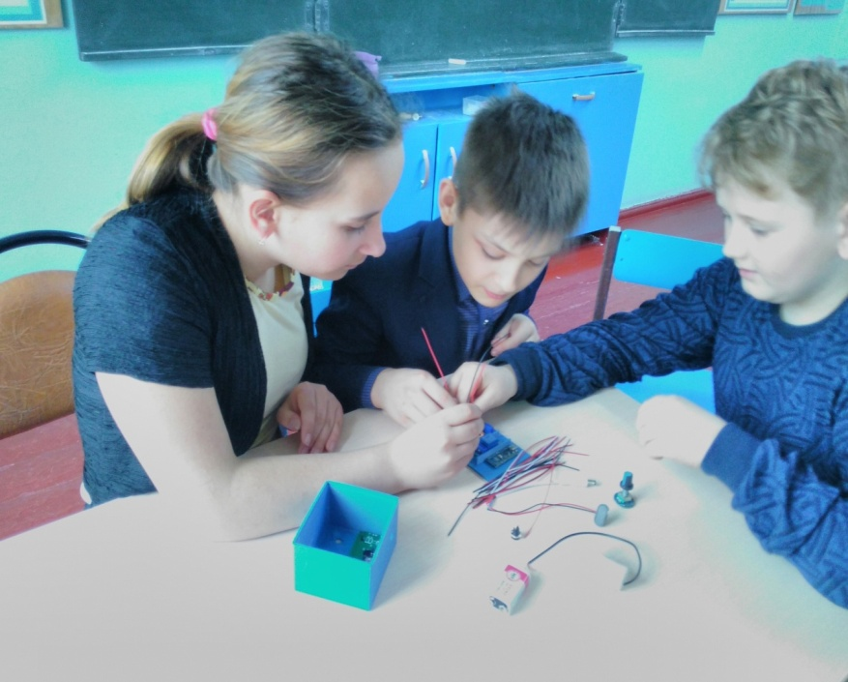
РЕАЛИЗАЦИЯ ПРОЕКТА
В первую очередь подключили Arduino Nano к компьютеру при помощи кабеля mini USB - USB и через программу Arduino IDE загрузили в Arduino Nano программное обеспечение, предварительно скорректировав его для работы с одной помпой и отключением подсветки дисплея после 20 секунд бездействия энкодера.
Смоделировали и распечатали на 3D принтере корпус устройства.
Далее при помощи пайки, так как она обеспечивает наиболее надёжное соединение, собрали модули в единую схему.

Slide 13
РЕАЛИЗАЦИЯ ПРОЕКТА
Питание модулей соединили по следующей схеме:
выводы с подписью Vcc на модулях дисплея и реле, а так же вывод с подписью 5v энкодера подключили к выводу 5v на Arduino Nano проводами красного цвета;
выводы с подписью GND на модулях энкодера, дисплея, и реле подключили к выводу GND на Arduino Nano проводами черного цвета;
вывод IN+ на преобразователе напряжения и вывод VIN на Arduino Nano, продев через гайку от разъёма питания и отверстие корпуса изнутри наружу, подключили к центральному контакту разъёма питания проводами красного цвета;
вывод IN- на преобразователе напряжения и вывод GND на Arduino Nano, продев через гайку от разъёма питания и отверстие корпуса изнутри наружу, подключили ко второму контакту разъёма питания проводами чёрного цвета;
продевать провода через гайку и корпус нужно было для того, чтобы потом не возникло проблем с установкой разъёма питания, т.к. он вставляется снаружи внутрь корпуса;
вывод OUT+ на преобразователе напряжения подключили к левому силовому контакту на модуле реле проводом красного цвета;
плюсовой провод от помпы подключили к центральному силовому контакту на модуле реле, а минусовой провод помпы подключили к контакту OUT- на преобразователе напряжения, предварительно продев провода через отверстие в корпусе.

Slide 14
РЕАЛИЗАЦИЯ ПРОЕКТА
На этом сборка питающей части схемы устройства была завершена, приступили к сборке логической части.
Для проводов с логическими сигналами использовали белый цвет:
выводы SCL и SDA на модуле дисплея подключили к выводам A5 и A4 на Arduino Nano соответственно;
выводы S1, S2 и Key на модуле энкодера подключили к выводам D3, D2 и DX0 на Arduino Nano соответственно;
вывод IN на модуле реле подключили к выводу D4 на Arduino Nano.

Slide 15
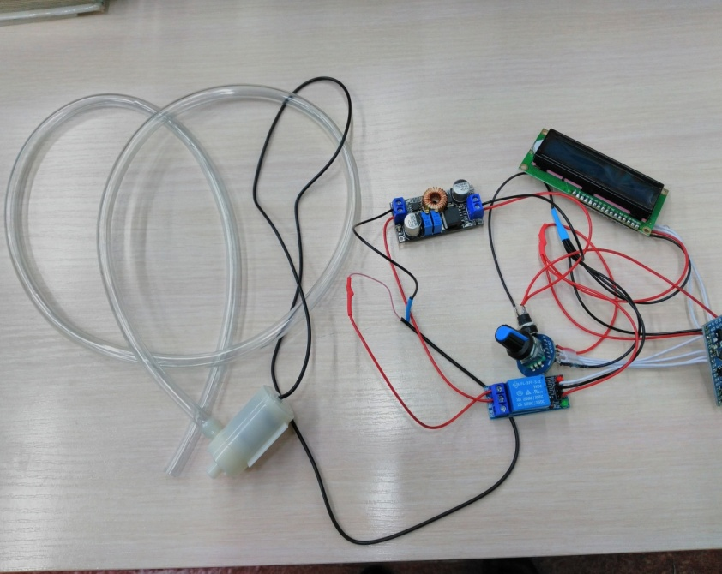
РЕАЛИЗАЦИЯ ПРОЕКТА
На этом сборка схемы была закончена и мы приступили к настройке некоторых компонентов.
На пару минут включили в сеть полученную схему. При помощи подстроечного резистора на модуле дисплея добились наиболее хорошей картинки, а при помощи подстроечного резистора на модуле понижения напряжения выставили выходное значение напряжения из модуля равное 4.5 Вольта.

Slide 16
РЕАЛИЗАЦИЯ ПРОЕКТА
Далее приступили к размещению схемы в корпусе:
вставили разъём питания на предназначенное для него место, закрутили изнутри гайкой и дополнительно зафиксировали термоклеем;
вставили дисплейный модуль на предназначенное для него место и так же зафиксировали термоклеем;
вставили модуль энкодера в соответствующее отверстие корпуса, закрутили гайкой и зафиксировали на нём ручку управления;
на нижней части корпуса разместили модули преобразования напряжения, реле и Arduino Nano, так же зафиксировав термоклеем;
зафиксировали термоклеем провода помпы в корпусе;
по контуру нижней части корпуса нанесли термоклей и вставили её в верхнюю часть корпуса;
к помпе подсоединили гибкую трубку для подачи воды от помпы, погруженной в жидкость, к растению.

Slide 17
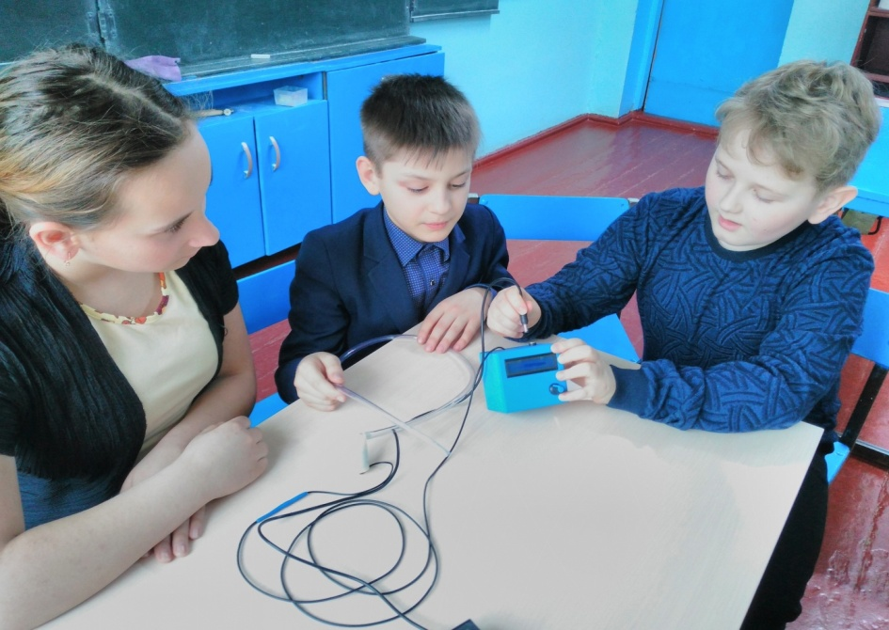
РЕАЛИЗАЦИЯ ПРОЕКТА
На этом сборка устройства была завершена.
Устройство получилось аккуратным, компактным, а, главное, экономичным в плане энергопотребления, что позволило подключать его как к сети 220 В через любой компактный внешний блок питания размером с зарядное устройство мобильного телефона и характеристиками 9-12 В, 1 Ампер, так и от любого портативного источника энергии, к примеру, от двух соединённых параллельно батареек типа Крона.

Slide 18
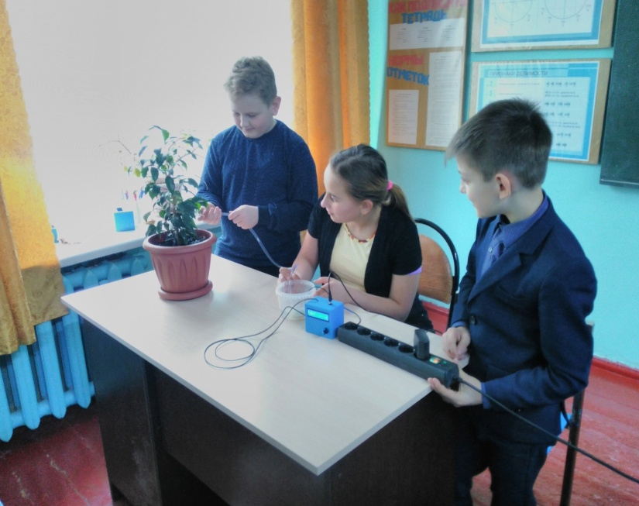
РЕЗУЛЬТАТЫ
В результате работы над проектом мы под руководством учителя
создали необходимое для кабинета устройство;
познакомились с Arduino;
изучили принцип работы ряда модулей, таких, как дисплей, энкодер, реле, понижающий преобразователь напряжения;
научились составлять и реализовывать простые электронные схемы;
получили первоначальное представление о 3D моделировании;
познакомились с 3D печатью;
познакомились с основами технического моделирования.

